Slide 1


OLS – ANALOGNI SAT Predispitni zadatak
UNIVERZITET U NOVOM SADU
FAKULTET TEHNIČKIH NAUKA U NOVOM SADU
Vladimir Marćiš E1 83/2021
Milomir Spajić E1 87/2021
Aleksandar Kiš E1 91/2021

Slide 2
Tekst zadatka
Prikazivati na ekranu analogni sat, (koristiti obican tajmer da napravite sat ili RTC, po zelji) i ispisati datum u tekstualnoj formi. Pred toga treba da se beleži i temperatura statisticki prema satima u jednom danu... sledeci dan se brisu stare vrednosti i beleze nove... temperatura se cita sa senzora koji se nalazi na razvojnom sistemu (ili je očitati sa senzora na mcu.. svejedno koji senzor se koristi).

Slide 3
Korišćene periferije
Za realizaciju projekta korišćene su sledeće periferije mikrokontrolera STM32F746ZG:
Eksterni oscilator i RTC za realizaciju sata
AD konvertor i analogni senzor za mjerenje temperature
Displej za prikaz sata i temperature

Slide 4
Podešavanje STM Cube MX
Korišćene su sledeće komponente konfigurisane u STM Cube MX:
ADC3 IN6 – jedan kanal AD konvertora
RTC – za realizaciju sata i datuma, 24-časovni format
I2C1 – za korišćenje LCD displeja

Slide 5
Funkcije
Za realizaciju projekta, implementirano je šest funkcija:
get_time – funkcija koja vraća trenutni sat, minut ili sekund
get_date – funkcija koja vraća dan, mjesec ili godinu
get_temp – funkcija koja vraća izmjerenu temperaturu
draw_display – funkcija koja crta statički dio displeja
draw_clock – funkcija koja iscrtava dinamički dio sata (kazaljke i datum)
draw_temperature – funkcija koja ispisuje temperaturu svakog sata

Slide 6
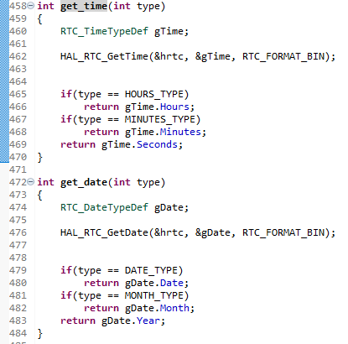
Funkcije za vrijeme i datum
Funkciji je potrebno proslediti jedan od makroa tako da se bira povratna vrijednost, da li funkcija vraća trenutni sat, minut ili sekund. Analogno je realizovana i funkcija za datum.

Slide 7
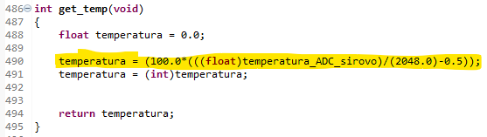
Funkcije za temperaturu
Funkcija get_temp očitava trenutnu vrijednost temperature. Na ulaz AD konvertora je povezan senzor za mjerenje temperature. Na osnovu dobijene vrijednosti sa AD konvertora i formule koja je prikazana u kodu dobija se temperatura u stepenima celzijusa.

Slide 8
Funkcija za iscrtavanje statičkog dijela displeja
S obzirom da ova funkcija sadrži mnogo linija koda, ona neće biti prikazana u prezentaciji.
Svrha ove funkcije je da pomoću funkcija iz GUI biblioteke iscrta statičke dijelove sata (okvir i tačkice koje predstavljaju brojeve) kao i da ispiše vrijednosti sata tokom kojih je izmjerena temperatura (00-01, 01-02 ...)
Ova funkcija se poziva samo jednom na početku izvršavanja programa.

Slide 9
Funkcija za iscrtavanje kazaljki i datuma
I ova funkcija ima dosta linija kao i prethodna tako da neće biti ispisana u prezentaciji.
Ideja je da se kazaljke crtaju kao linije, prva koordinata svih kazaljki je ista (136, 136) dok je drugu potrebno izračunati preko sinusa i kosinusa. Kazaljka za sekunde se nakon svake sekunde (što se očitava preko RTC) pomjeri za 6 stepeni, dok se kazaljke za indikaciju minuta i sekundi pomjeraju za po 1 stepen.
Ova funkcija se konstantno poziva u while petlji.

Slide 10
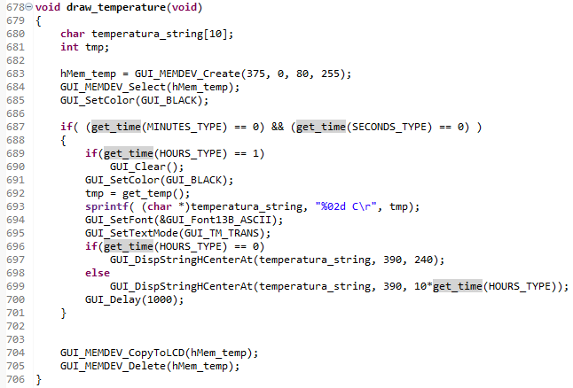
Funkcije za ispisivanje temperature
Ova funkcija ispisuje trenutnu vrijednost temperature. Nakon svakog sata ona mjeri temperaturu i ispisuje je na displeju. Koordinate gdje se temperatura ispisuje zavise od sata u kojem je temperatura izmjerena. Ova funkcija se konstantno poziva u while petlji.

Slide 11
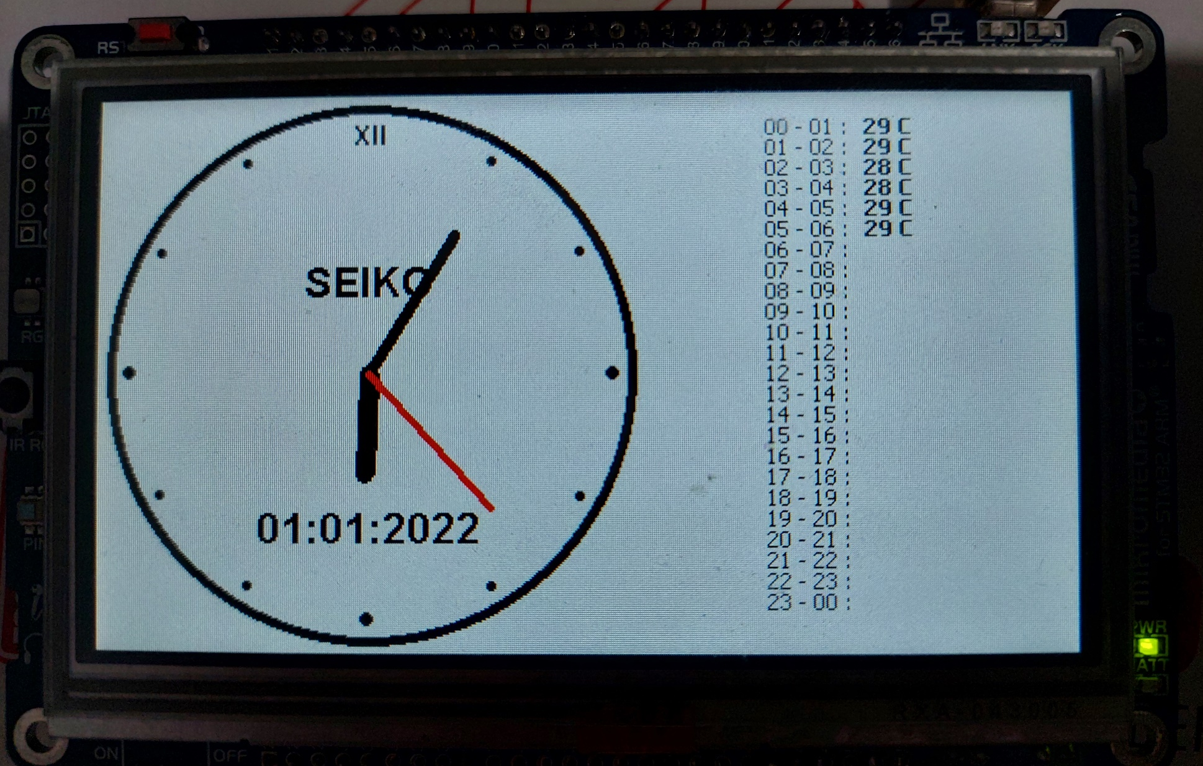
Izgled realizovanog projekta

